Slide 1
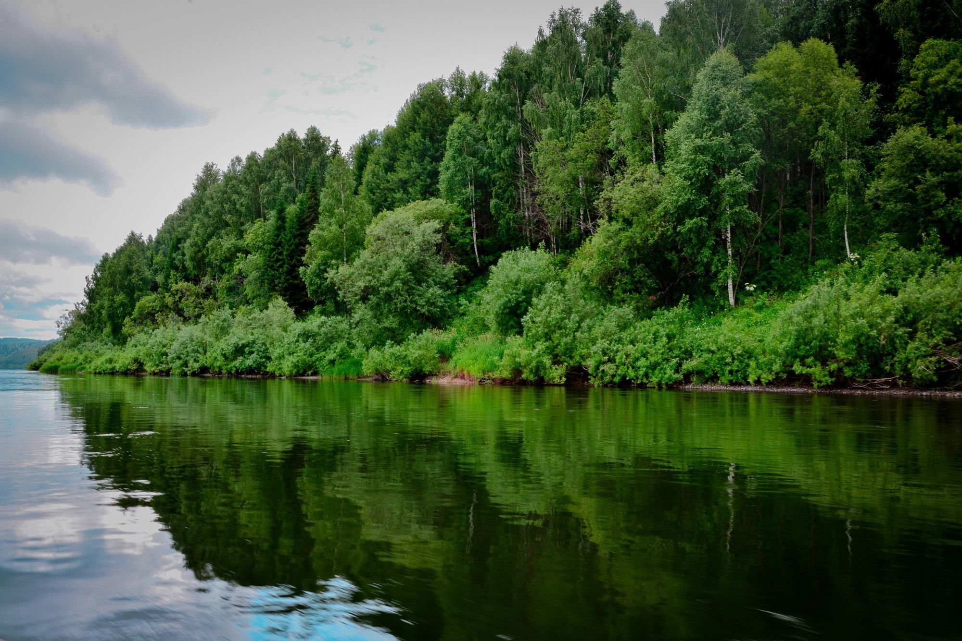
Растительный мир и заповедники Кузбасса

Slide 2
Цель: Формирование представления о растительном мире и заповедниках Кузбасса
Задачи:
1. Расширить знания о растениях и заповедниках Кемеровской области;
2. Воспитывать любовь к родной природе, ее красоте;
3. Привлечь внимание учащихся к проблемам природы родного края и показать ее значимость в современной жизни.

Slide 3
Есть, возможно, уголок красивей,
Есть богаче, скажем без прикрас,
Но из всей моей России
Ближе к сердцу наш родной Кузбасс

Slide 4
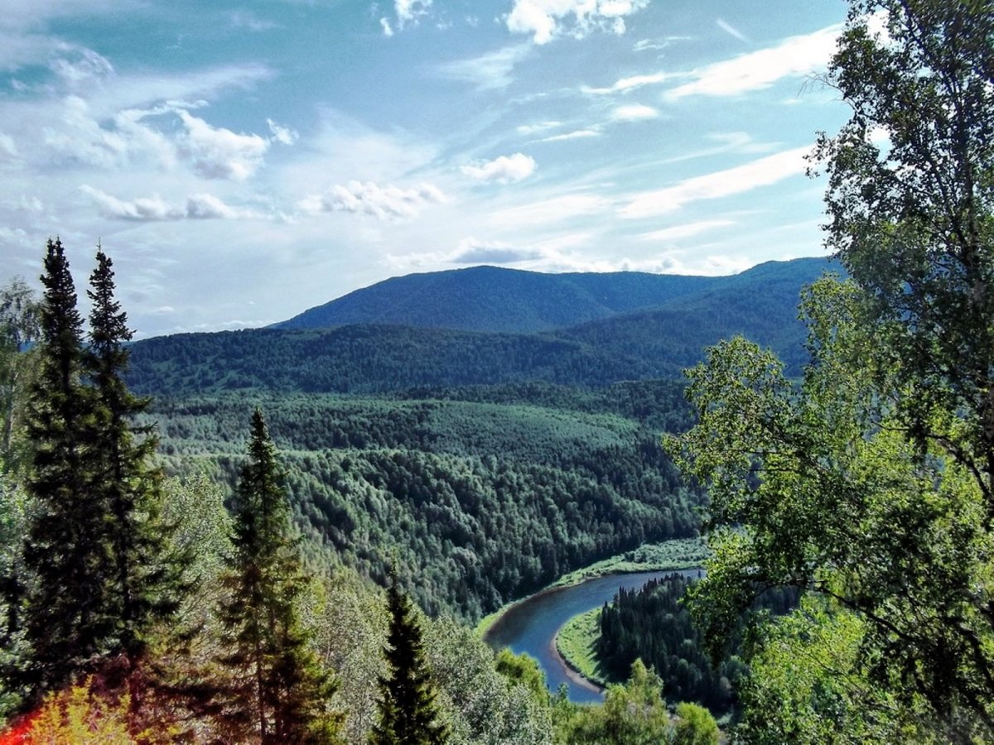
Flora and nature reserves of Kuzbass

Slide 5
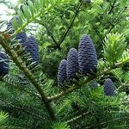
Coniferous trees The Abies

Slide 6
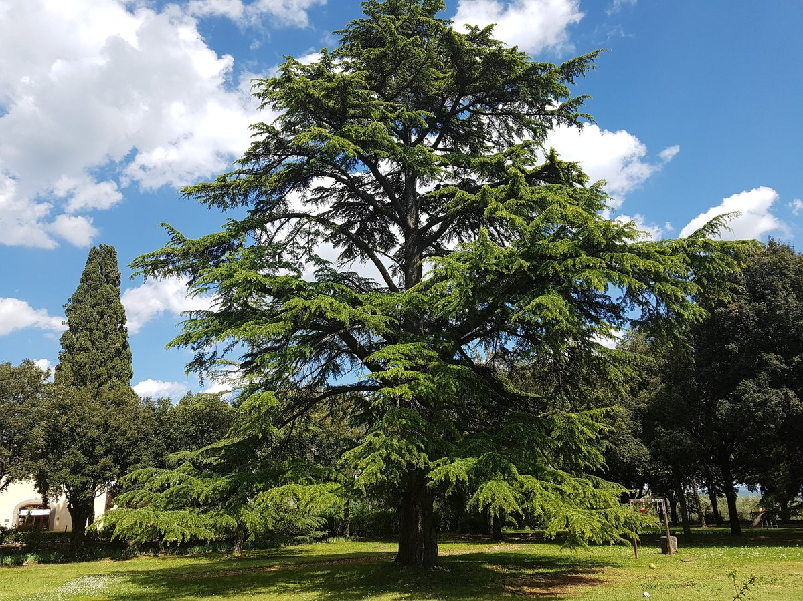
The Cedar

Slide 7
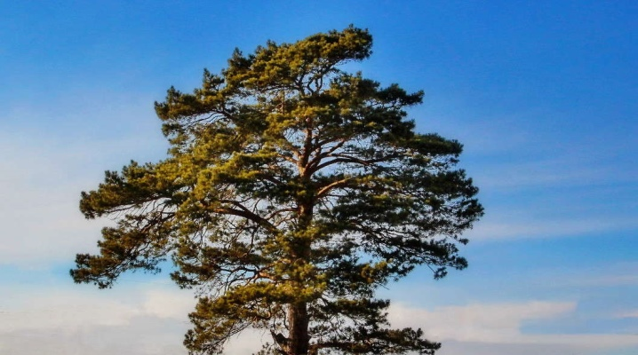
The Pine

Slide 8
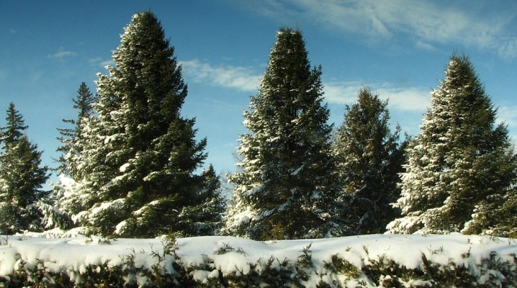
The Fir

Slide 9
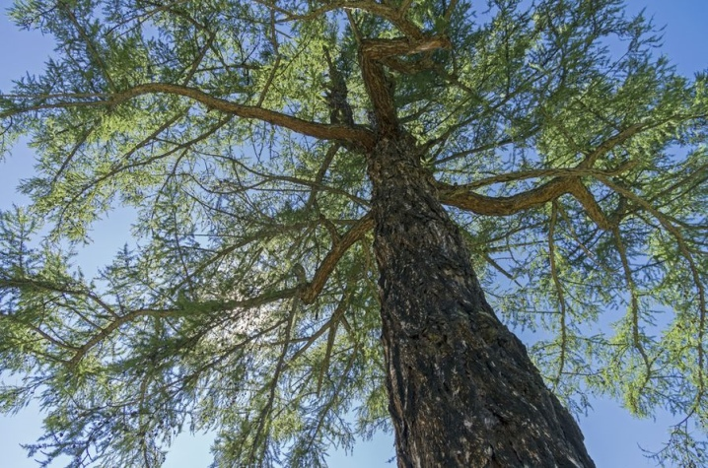
The Larch

Slide 10
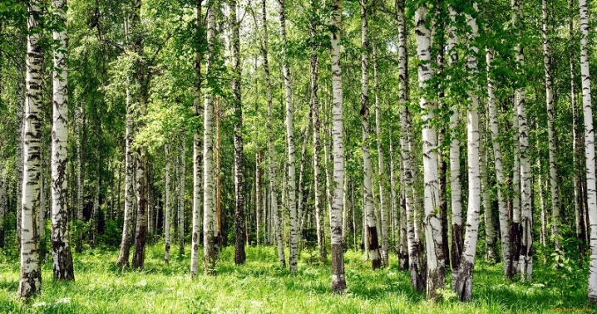
Deciduous trees The Birch

Slide 11
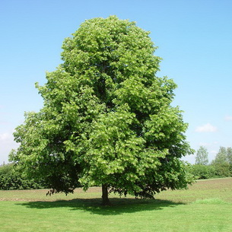
The Lime

Slide 12
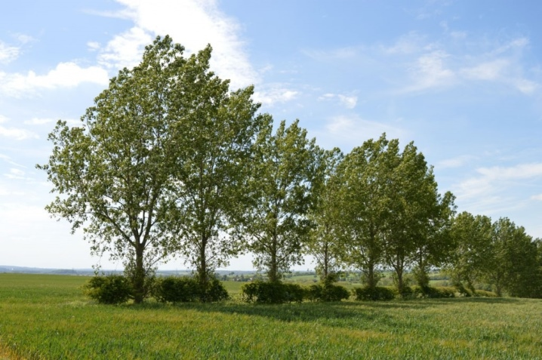
The Asp

Slide 13
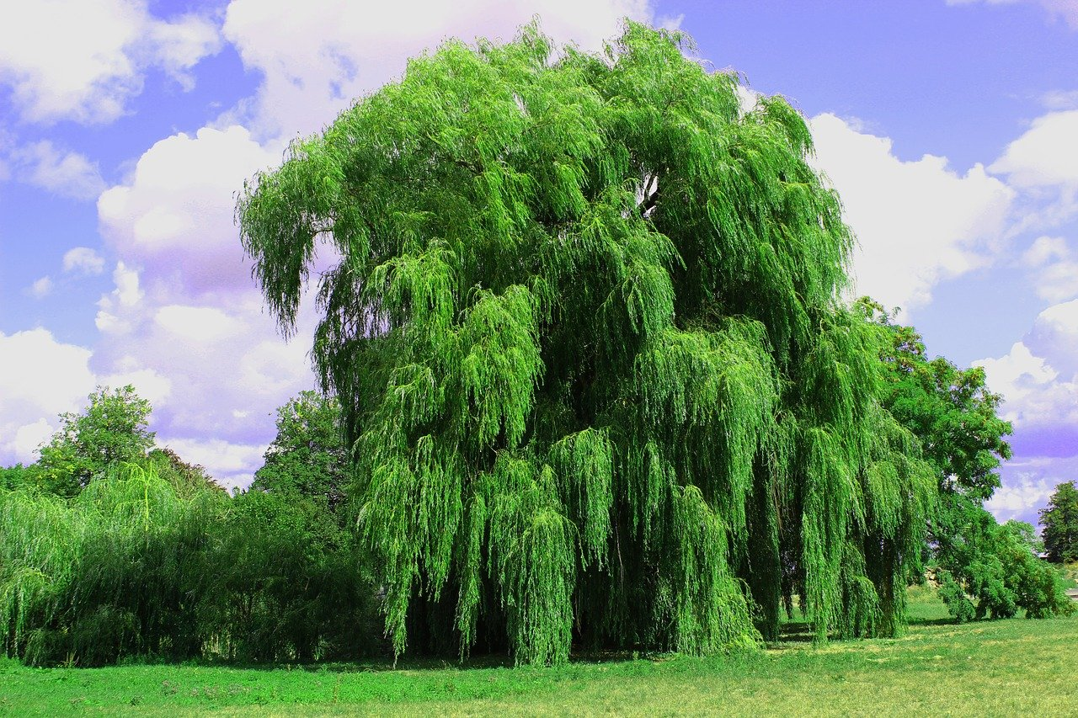
The Willow

Slide 14
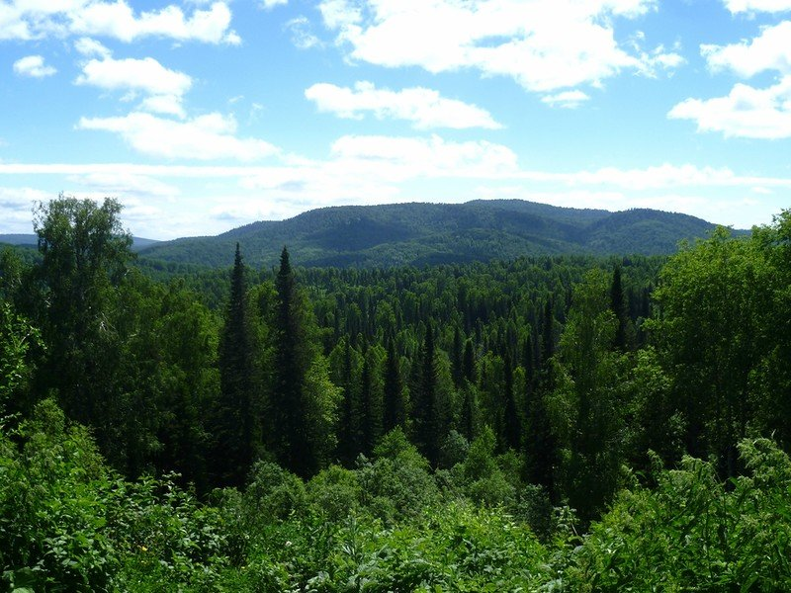
Forest

Slide 15
Answer the questions:
1. What kind of coniferous trees grow in Kemerovo геgion?
2. What kind of deciduous trees grow in Kemero region?
3. Which of them are the most common?
4. In which part of Kemerovo region grow most оf the forests?
5. Why is forest important for us?
6. Which trees grow in and around your city village?
7. Which trees grow in your street?
8. Name the trees, which grow in Kemerovо region, but don’t grow in Great Britain?

Slide 16
Join the parts of the sentences:
1)The pine | а) has а white trunk with grey or blасk cracks
2)The cedar | Ь) is very sensitive to air pollution
3) The birch | с) is used for making baskets and furniture
4) The fir | d) is а nice, fragrant and melliferous tree
5)The abies | е) purifies the air of industrial cities.

Slide 17
6)The poplar | f) has trembling leaves.
7)The willow | g) grows around the towns of the Kuzbass.
8) The larch 9) The asp | h) is used for making musical instruments. i) has the wood which remains solid for сеnturies
10)The lime | j) has tasty and useful seeds.

Slide 18
Games
Make а сору of the page with the pictures of the trees. Cut the pictures. Work in groups оf З-4.
1. Snowball game. Take any picture of а tree. One of you starts telling about the tree, others add something new. The student who finishes the story is the winner.
2. Find something in common. Take any two pictures and try to find something in common between them.

Slide 19
3. Guess а tree. Work in pairs. Think of а tree. Уour partner should guess it, asking you four types of questions.
For example: Is it а coniferous tree? It grows in blасk taiga, doesn't it?
4. True or false? Work in pairs. Take а picture. Give some true and false descriptions of it. Уour partner should guess, whether your sentences are true or false.
5. Name а tree. Work in groups of 3-5. In tum describe any tree and your classmates should show the соnесt picture.

Slide 20
На территории Кемеровской области находятся: заповедник «Кузнецкий Алатау», национальный парк «Шорский», историко-культурный и природный музей-заповедник «Томская писаница», памятник природы «Липовый остров» и 14 природных заказников.

Slide 21
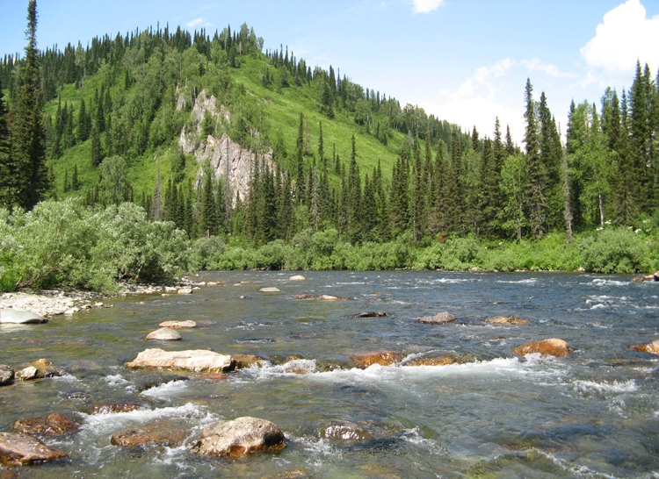
ГОСУДАРСТВЕННЫЙ ПРИРОДНЫЙ ЗАПОВЕДНИК "КУЗНЕЦКИЙ АЛАТАУ"

Slide 22
Реликтовые растения | Растения Красной книги
Ореоптерис горный Незабудка Крылова Овсяница высочайшая | Брунера сибирская Большеголовник сафлоровидный Кандык сибирский Пальчатокоренник балтийский Липарис Лезея

Slide 23
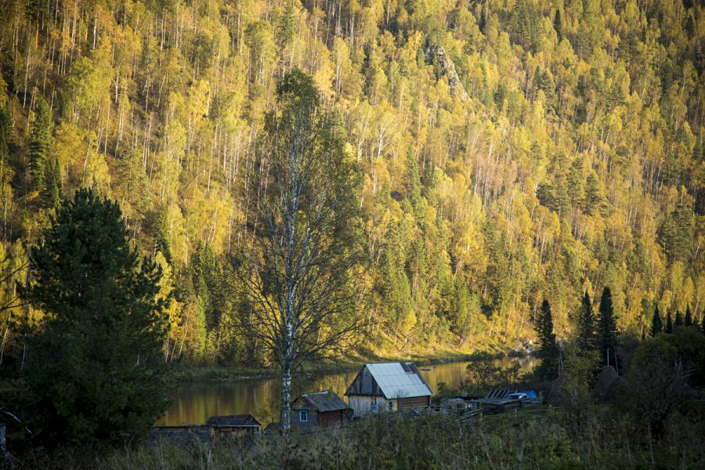
ШОРСКИЙ НАЦИОНАЛЬНЫЙ ПАРК

Slide 24
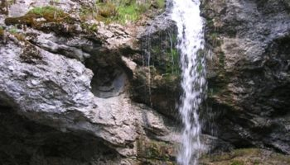
Водопад "Сага"

Slide 25
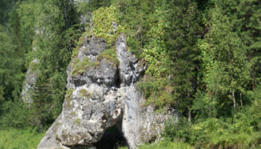
Каменная арка "Пьющий слон"

Slide 26
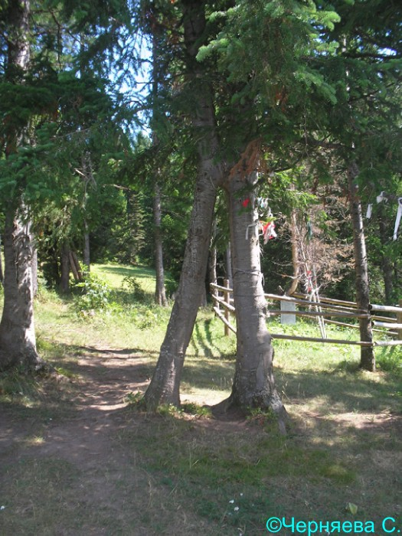
"Дерево Любви"

Slide 27
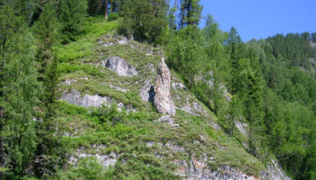
Останец «Солдат»

Slide 28
Реликтовые растения | Растения Красной книги
Астрагал ольхонский Кизильник блестящий Остролодочник трехлистный Хохлатка-недотрога Купальница азиатская Яблоня ягодная | Кандык сибирский Венерин башмачок крупноцветковый Венерин башмачок настоящий Венерин башмачок капельный Родиола розовая Сарана Любка двулистная Ревень компактный Хвойник односемянной Тимьян сибирский

Slide 29
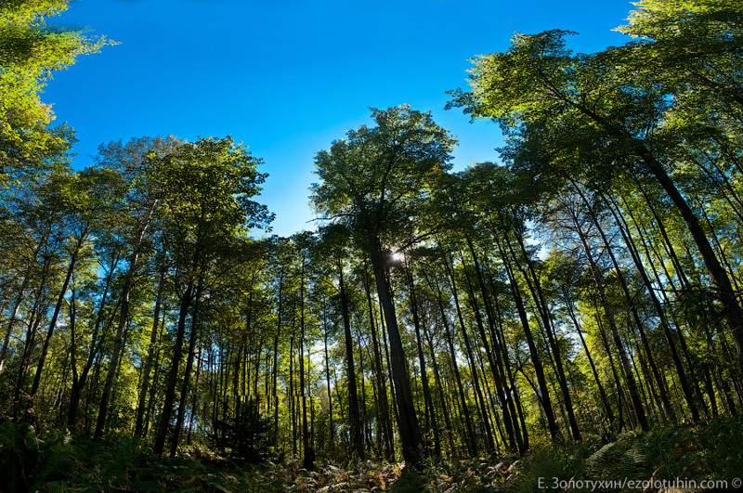
Памятник природы республиканского значения "Липовый остров"

Slide 30
Вопросы викторины
Это дерево красивое, медоносное, душистое, живет 800-900 лет;
Цветет 10-12 дней в июле, но пчелы собирают за это время с одного дерева такое же количество меда, какое дает гектар гречихи.
Цветки этого дерева – старинное средство лечения и заварки чая;
Древесина мягкая, белая, легкая, не трескается и не коробится, она используется как материал для художественной резьбы;
В лапти из лыка этого дерева обувались все крестьяне России, на год только одному человеку их требовалось до 40 пар

Slide 31
Сколько лет живёт сосна, кедр?
Какие хвойные деревья распространены на террито-рии Кемеровской области?
Почему в Сибири кедр называют хлебным деревом?
Какое дерево зацветает позднее всех весной?
Какое хвойное дерево обладает лечебными свойства-ми, из хвои которого готовят эфирное масло?
Самое большое хвойное дерево в Тайге, семена кото-рого употребляют в пищу?

Slide 32
Какое дерево дает сладкий сок?
Из какого дерева делают спички?
Какое дерево применяется для изготовления лыж?
Из какого дерева делают пианино?
Какие дрова самые жаркие?
Какой вред деревьям приносит сбор сока?

Slide 33
Write а report about one of these trees: а poplar, а karagach, а maple. These questions will help you.
1) What does it look like?
2) Where does it grow?
3) How long does it live?
4) Why is this tree useful?

Slide 34
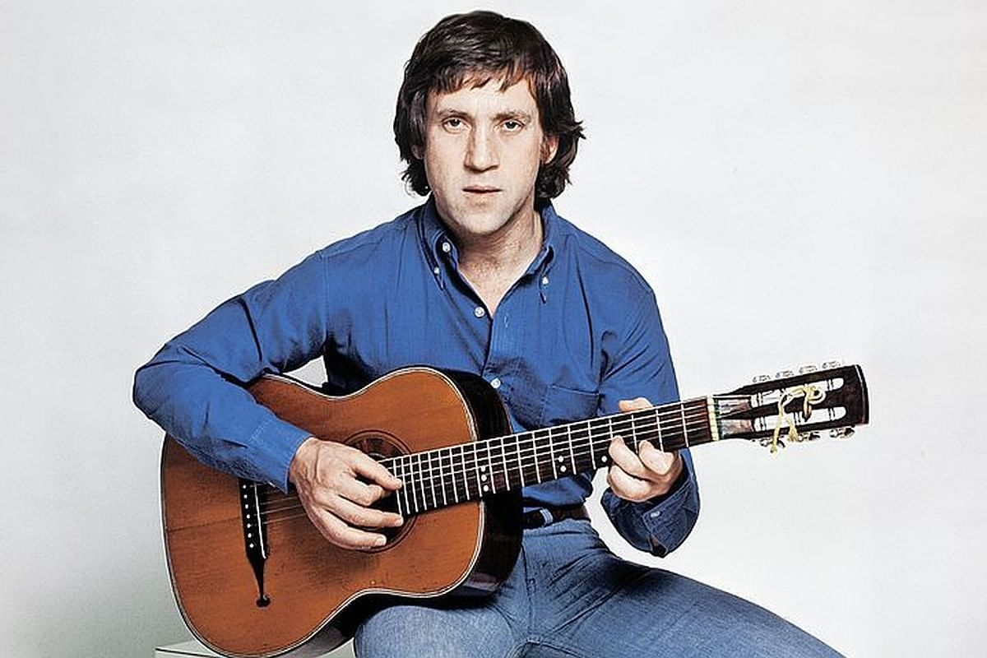
«Весь мир на ладони, ты счастлив в нем», - ­ пел Владимир Высоцкий.

Slide 35
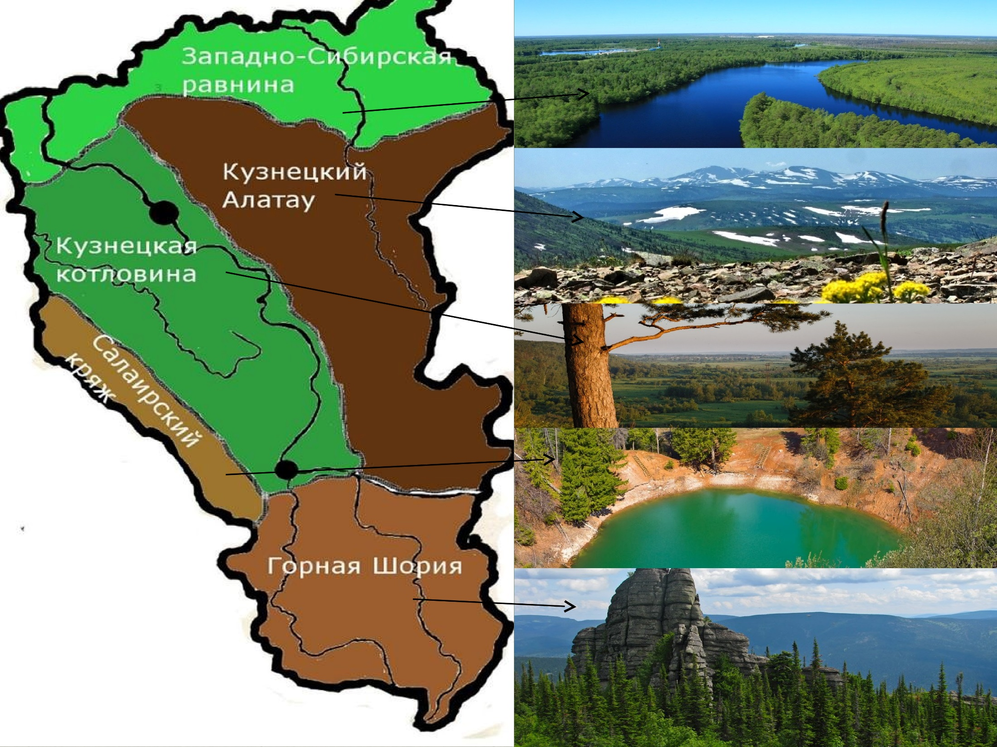

Slide 36
Спасибо за внимание!

